Slide 1
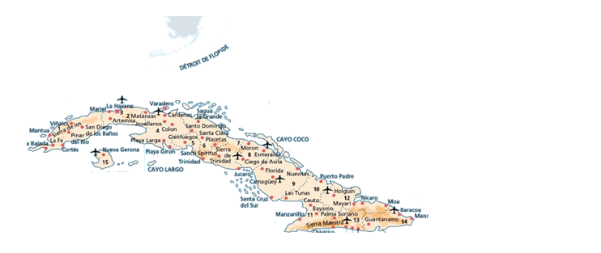
COMMENT NOUS SOUTENIR ?
BIENVENUE À LA
DÉTROIT DE FLORIDE
Comme c’est le cas avec leur structure en France pour les dons en Euros, l’Aid to the Church in Need US vous permet de réaliser des dons en Dollars US pour la Mission de Placetas en ligne, tout en bénéficiant de l’ensemble des avantages fiscaux associés.
100 % des dons que vous réalisez via la page de notre Mission sur le site de l’Aid to the Church in Need nous sont reversés !
La paroisse “San Atanasio” de Placetas appartient au diocèse de Santa Clara, au centre de Cuba. Le municipio de Placetas comprend 40 villages dans un rayon de 20km et un total de 75 000 habitants.
En 2006, l’évêque de Santa Clara fait appel à la Communauté Saint-Martin (siège à Évron, France) qui envoie 4 prêtres pour prendre en charge la paroisse de Placetas.
Ils sont aidés de 2 diacres cubains, de 5 volontaires laïcs français, et d'une communauté de 4 religieuses mexicaines.
EDUCATION ET JEUNESSE
AIDE AUX PLUS DÉMUNIS
Pour nous faire un don en dollars, c’est ici
Une maison de retraite
25 ‘ancianos’ 5 jours / semaine
Alcooliques Anonymes
Rencontre tous les jours
Soutien scolaire
Plus de 600 élèves
www.churchinneed.org/help-the-church-in-cuba/
Ou dans l’onglet « Nous soutenir »
de notre site internet MissionPlacetas.com
Vous préférez faire un don en euros ?
C’est ici → https://dons.aed-france.org/missionplacetas/
Deux garderies
85 enfants 5 jours / sem.
Nouveaux horizons
Aide aux enfants pauvres
Soupe populaire : 150 repas 2 fois/ semaine
Internat
20 jeunes défavorisés
ET DANS BIENS D’AUTRES DOMAINES !
Parcours α
120 pers /an
Prép. mariage
Rencontres de personnes atteinte de Trisomie 21
Clubs sportifs
60 jeunes
Pharmacie
Cours de français
Bibliothèque
2 jours / sem.
Catéchuménat
10 baptêmes / an
Parroquia de Placetas – Mission Placetas
Parroquia.Placetas@gmail.com

Slide 2
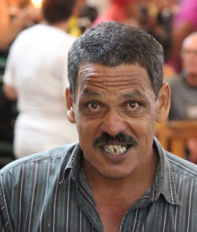
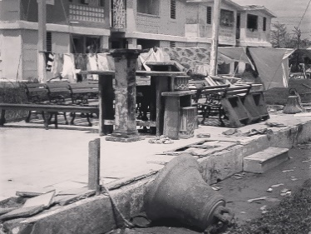
LES DIFFICULTÉS DE NOTRE MISSION
QUELQUES PROJETS POUR 2019
La situation économique cubaine actuelle est catastrophique. Avec la fin progressive de l’aide du Venezuela et la poursuite de l’embargo américain, le système économique de l’île est à bout de souffle. Dans leur ensemble, les cubains restent extrêmement pauvres (le salaire mensuel moyen est de 20 dollars US).
Manques importants de moyens de transport, isolement de certaines communautés, pénuries constantes de médicaments et d’un certain nombre de denrées de base … Le marché noir est un véritable système parallèle et tous y ont recours à un moment ou à un autre, même les prêtres !
La somme de ces difficultés économiques et de l’absence de libertés élémentaires (presse, éducation, etc.) conduit de nombreux cubains à choisir l’exil.
L’Eglise est la seule institution non gouvernementale qui soit présente de manière permanente auprès des cubains pour apporter une réponse à cette précarité. Un des grands défis de l’Eglise est d’aider les cubains à penser et construire leur avenir dans leur pays.
Commencer les travaux de sauvegarde de la maison paroissiale
Ce bâtiment centenaire qui menace de s’effondrer accueillait 350 élèves du soutien scolaire et de nombreux groupes de la paroisse. Il a du être fermé à l’été 2018 quand un morceau de plafond de la taille d’un balle de tennis est tombé sur un pupitre d’un élève. Accolé à l’église, c’est le bâtiment central de la paroisse.
Ouvrir une 3ème garderie pour 25 enfants
Nous déjà 2 garderies, à Placetas (55 enfants) et dans le village de Baéz (25 enfants). Ces garderies répondent à un grand besoin des familles : les mères travaillent souvent et les garderies d’Etat sont chères et en mauvais état.
Nous avons pour projet d’ouvrir un garderie dans le village de Falcon, d’une taille similaire à Baéz, pour accueillir 25 enfants 5 jours par semaine.
Fin 2017, le cyclone IRMA, passé au plus près de notre province, est venu augmenter encore la détresse de certaines familles dont les maisons en bois ont été balayées par la force du vent et des pluies.
Construire un clocher sur une de nos chapelles, dans le village de Fidencia.
Cette chapelle a été la première construite dans tout le pays après la Révolution, en XXX
Construire un clocher sur une de nos chapelles
En €

